Slide 1
Weiterbildungstagung
BiVo Kauffrau/Kaufmann EFZ
Atelier IKA
Rainer Lubasch
Weiterbildungstagung BiVo Kauffrau/Kaufmann EFZ
St. Gallen, 2. November 2011 | 18./19.11.2011 Thun | Zollikofen, 22. November 2011

Slide 2
Vorstellungsrunde
Schule
Funktion (z. B. Fachvorstand, Chefexperte, …)
unterrichtete Profile
momentane Befindlichkeit in Sachen BiVo 2012 ☺
(freiwillig…)

Slide 3
Rainer Lubasch – zu meiner Person
EHB | WirtschaftsSchule Thun
Referent und Kursleiter Weiterbildung IKA | Fachverantwortlicher & Chefexperte IKA IKA-Unterricht M- & E-Klassen ICT-Koordinator & Webmaster Prüfungsplatzverantwortlicher SIZ-Anwender II
Engagement in Sachen BiVo 2012
Prüfungsautor ZPK (zentrale IKA-Prüfungen)
Mitglied Arbeitsgruppe «Manual Autoren zentrale Prüfungen»
Mitglied Arbeitsgruppe «Manual zur Erstellung und Weiterentwicklung des Schullehrplans»

Slide 4


Slide 5
Zielsetzungen | Überblick über die…
… Richtziele des Unterrichtsbereichs IKA
… Differenzierung der Profile
… zur Verfügung stehenden Lektionenzahlen
… verbindliche Semesterreihung
… Planung von Profilwechseln
… Musterlehrpläne als Grundlage zur Erarbeitung der eigenen Schullehrpläne
… Lerngefässe V&V und ÜfK bzw. deren Bezug zum Unterrichtsbereich IKA
… Abschlussprüfung bzw. das Qualifikationsverfahren IKA

Slide 6
Richtziele Unterrichtsbereich IKA
1.4.1 Informationsmanagement und Administration
1.4.2 Grundlagen der Informatik
1.4.3 Schriftliche Kommunikation
1.4.4 Präsentation
1.4.5 Tabellenkalkulation
1.4.6 Textgestaltung
1.4.7 Betriebssystem und Dateimanagement (B-Profil)
1.4.8 Gestaltung von Bildern (B-Profil)
1.4.9 Automatisierungsmöglichkeiten im Bürobereich (B-Profil)
1.4.10 E-Mail und Internet (B-Profil)

Slide 7
Wochenlektionen Unterrichtsbereich IKA und Lerngefässe V&V sowie ÜfK (brutto)
Profil | 1. Lj. | 2. Lj. | 3. Lj. | Total
B | 4 | 5 | – | 360
E | 3 | 2 | – | 200
E-Profil mit Berufsmaturität kantonale/schulspezifische Unterschiede | 2 | 2 | – | 160
Lerngefässe | 1. Lj. | 2. Lj. | 3. Lj. | Total
Vertiefen & Vernetzen (V&V) | 0 | 2 | 1 | 120
Überfachliche Kompetenzen (ÜfK) | 1 | – | – | 40

Slide 8
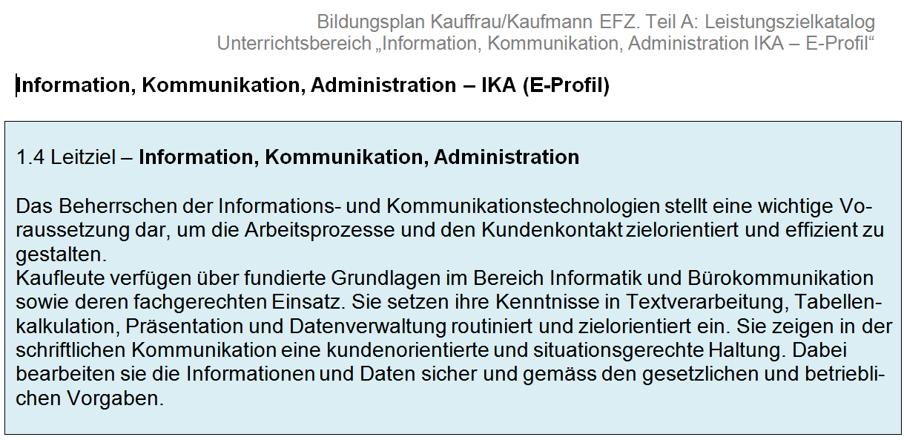
1.4 Leitziel IKA

Slide 9
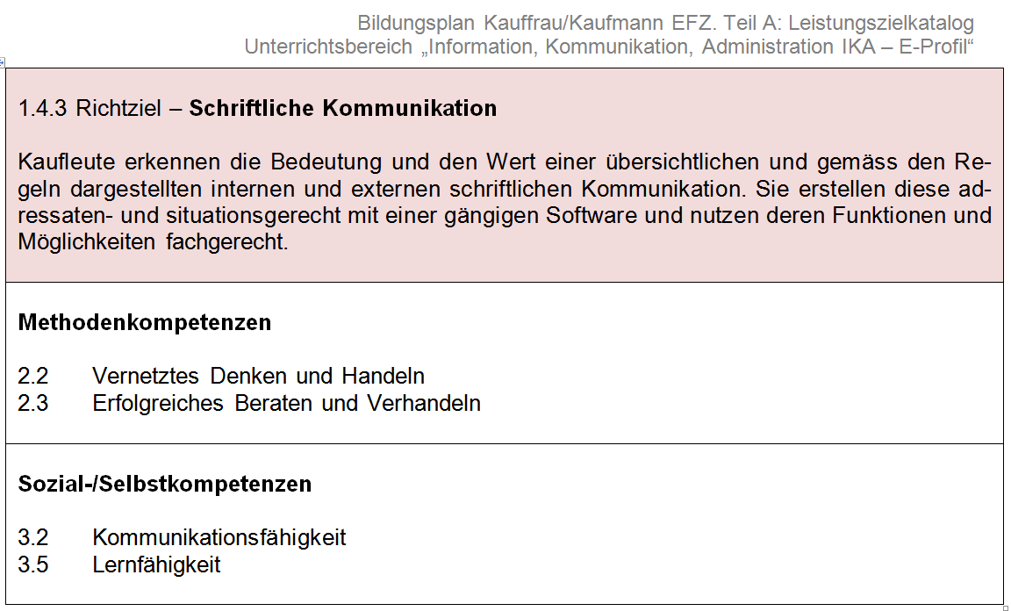
Richtziele IKA

Slide 10
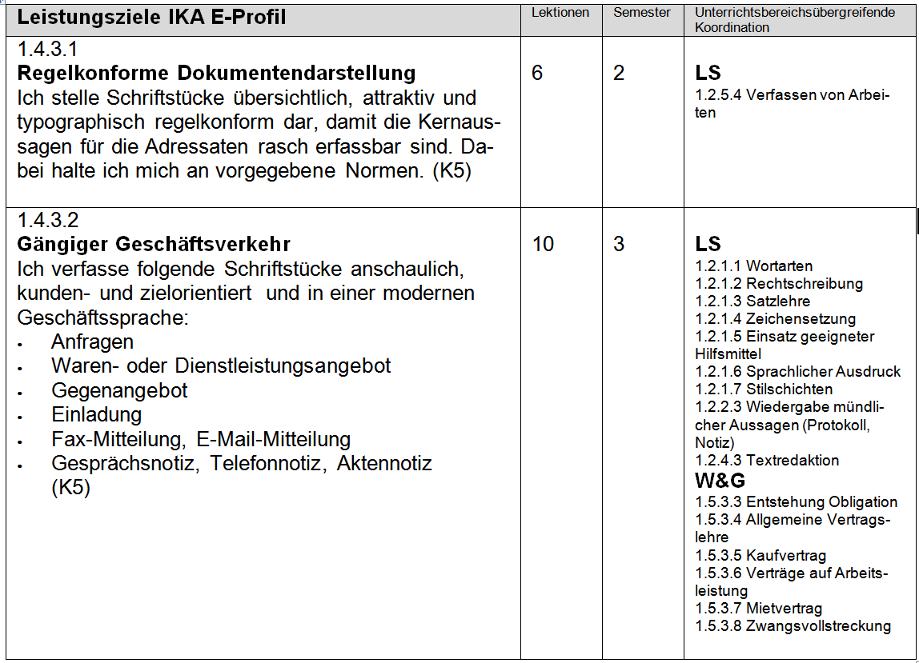
Leistungsziele IKA

Slide 11
Lektionenverteilung E-Profil (Nettolektionen)
Richtziele | 1. Semester | 2. Semester | 3. Semester | 4. Semester
1.4.1 Informationsmanagement und Administration | 12 | 9 |  |  | 21
1.4.2 Grundlagen der Informatik | 5 | 9 |  |  | 14
1.4.3 Schriftliche Kommunikation |  | 11 | 12 | 3 | 26
1.4.4 Präsentation | 8 | 6 |  |  | 14
1.4.5 Tabellenkalkulation | 12 | 14 | 12 |  | 38
1.4.6 Textgestaltung | 13 |  | 8 | 18 | 39
Prüfungslektionen | 4 | 5 | 4 | 3 | 16
Prüfungsvorbereitung |  |  |  | 8 | 8
Total | 54 | 54 | 36 | 32 | 176

Slide 12
Lektionenverteilung B-Profil
(Nettolektionen)
Richtziele | 1. Semester | 2. Semester | 3. Semester | 4. Semester
1.4.1 Informationsmanagement und Administration | 3 | 10 |  |  | 13
1.4.2 Grundlagen der Informatik | 6 | 14 | 4 |  | 24
1.4.3 Schriftliche Kommunikation |  | 16 | 17 | 7 | 40
1.4.4 Präsentation | 15 | 8 | 7 |  | 30
1.4.5 Tabellenkalkulation | 16 | 18 | 17 |  | 51
1.4.6 Textgestaltung | 17 |  | 19 | 6 | 42
1.4.7. Betriebssystem und Dateimanagement |  |  |  | 11 | 11
1.4.8 Gestaltung von Bildern |  |  |  | 13 | 13
1.4.9 Automatisierungsmöglichkeiten im Bürobereich |  |  | 3 | 23 | 26
1.4.10 E-Mail und Internet | 11 |  | 17 | 5 | 33
Prüfungslektionen | 4 | 6 | 6 | 5 | 21
Prüfungsvorbereitung |  |  |  | 10 | 10
Total | 72 | 72 | 90 | 80 | 314

Slide 13
Status des «Manuals zur Erstellung und Weiterentwicklung des Schullehrplans»
Umsetzungsinstrument im Sinne von Vorschlägen
Anregungen für die Umsetzung
der Bildungsverordnung, dem Bildungsplan und den Ausführungsbestimmungen untergeordnet

Slide 14
Das Manual aus der IKA-Perspektive
verbindliche Zuordnung, bis in welchem Semester die Leistungsziele zu erreichen sind
zentrale Abschlussprüfung
Vernetzungen mit V&V und ÜfK
Profilwechsel
schweizweite Standardisierung der Leistungsziele (keine schulspezifischen Leistungsziele mehr)

Slide 15


Vorkenntnisse
Der Unterrichtsbereich IKA setzt schweizweit bis auf das 10-Finger-System (Tastaturschreiben) keine Vorkenntnisse aus der obligatorischen Schulpflicht voraus.

Slide 16
Sequenzierung der Lerninhalte
sinnvoll vernetzte Themenblöcke
nicht zu viele Themen miteinander, dennoch verschiedene Themen gleichzeitig
Beginn mit Bildungszielen, die für Lernende gleich zu Beginn ihrer Ausbildung am Arbeitsplatz relevant sind
spiralförmiger Aufbau
zunächst Grundlagen, Vertiefung in einem späteren Semester oder auch in einem V&V-Lerngefäss
Aufteilung der (umfangreicheren) Richtziele in mehrere Unterrichtseinheiten
(z. B. Tabellenkalkulation I, II und III)
für Beispiele siehe auch www.lubasch.ch | IKA

Slide 17
Profilwechsel
Alle Profile schliessen IKA neu nach dem zweiten Lehrjahr ab.
Die Bildungsziele sind semesterweise zwischen B- und E-Profil abgestimmt.
Bei schulinternen Anpassungen innerhalb des gegebenen Rahmens ist auf diese Abstimmung zu achten.
Die unterschiedlichen Inhalte zwischen B- und E-Profil, die abschlussprüfungsrelevant sind, werden im vierten Semester unterrichtet.

Slide 18
Hinweise zum E-Profil mit Berufsmaturität
Die Bildungsziele sind mit jenen des E-Profils identisch.
Die Lernenden schreiben die gleiche Abschlussprüfung wie die Lernenden im E-Profil (zum gleichen Zeitpunkt).
Die inhaltliche Semesterreihungen sollten mit dem E-Profil übereinstimmen (mögliche Profilwechsel!)

Slide 19
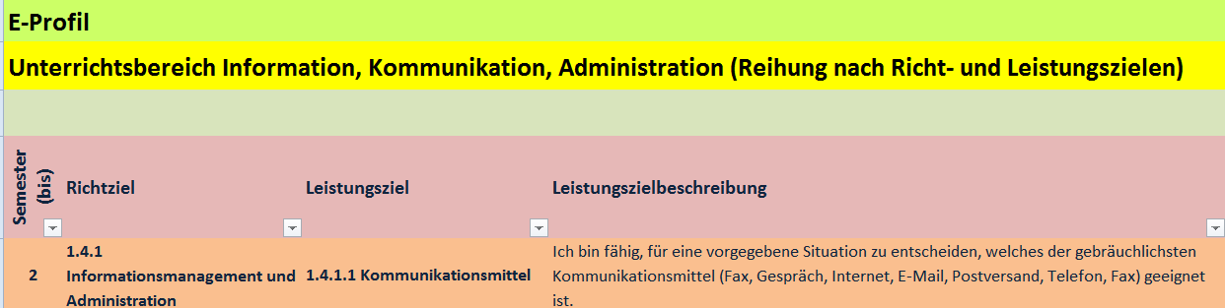
Musterlehrpläne IKA

Slide 20
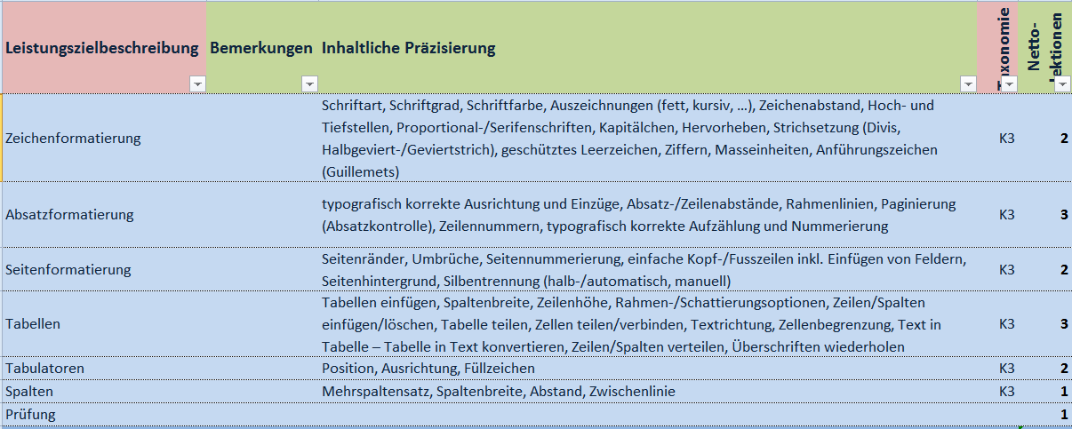
Musterlehrpläne IKA

Slide 21
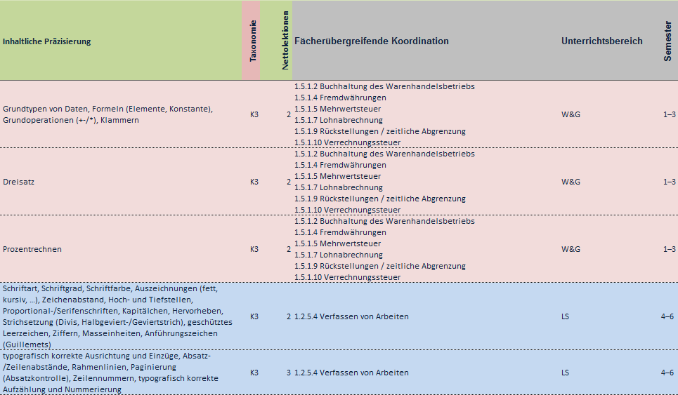
Musterlehrpläne IKA

Slide 22
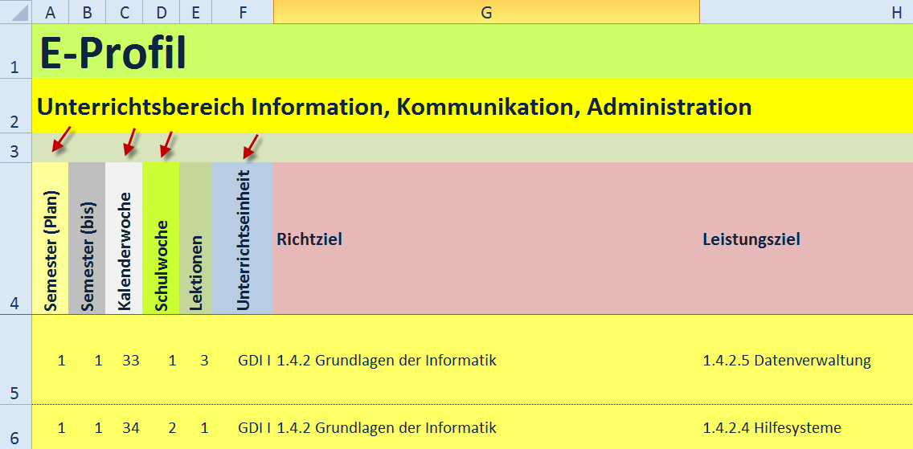
Musterlehrpläne IKA – individualisierbar

Slide 23
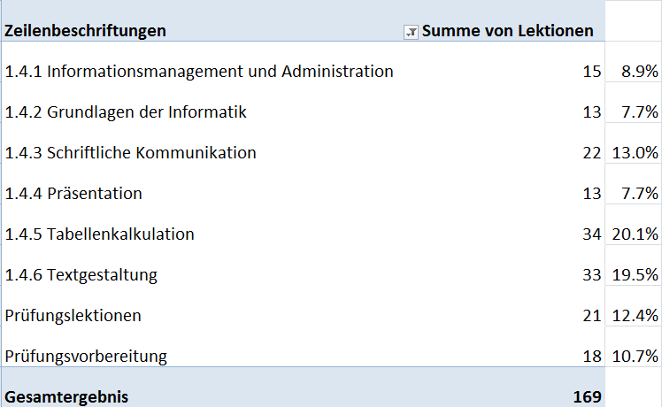
Musterlehrpläne IKA – individualisierbar

Slide 24
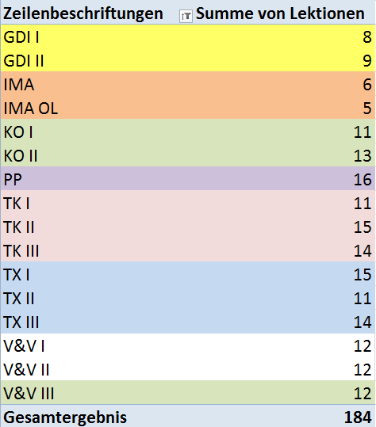
Musterlehrpläne IKA – individualisierbar

Slide 25
operative Semesterplanung schulspezifisch • individuell
Anzahl Schulwochen – 40? 38?
vorhersehbare Ausfälle/Absenzen?
Feiertage
Abschlussprüfungen
Schulklausuren
persönliche Fortbildung
Begrüssungstag (inkl. Kompensation)
…

Slide 26
Lern-, Arbeits- und Beurteilungsgefäss V&V
drei V&V-Module
ganzheitliche, problem- und handlungsorientierte Arbeitsweise
komplexe leitende Problemstellung
Leistungsziele aus W&G, IKA und der Standardsprache werden vertieft und unterrichtsbereichsübergreifend vernetzt
Abbildung betriebswirtschaftlicher Prozesse
Aufbau von Methoden-, Sozial- und Selbstkompetenzen

Slide 27
Lern-, Arbeits- und Beurteilungsgefäss V&V
löst Ausbildungseinheiten ab
Durchführung während des 3. und 4. Semesters
V&V im engeren Sinn gesamthaft ca. 80 Lektionen (plus Selbständige Arbeit à 40 Lektionen)
in Verantwortung der Unterrichtsbereiche W&G und IKA, ergänzt durch die Standardsprache
Die Note aus den gleichgewichteten V&V-Modulen wird im Semesterzeugnis separat ausgewiesen.

Slide 28
Umsetzungsvarianten V&V
«Projekte»
eigenständiges Gefäss im Schullehrplan
Organisation in Form von Projekttagen
«Zuteilung der V&V-Lektionen zu Regelfächern»
muss im Schullehrplan transparent gemacht werden
federführende Unterrichtsbereiche definieren
Leistungsziele fachschaftsübergreifend erarbeiten

Slide 29
Lern-, Arbeits- und Beurteilungsgefäss V&V
Vorschlag der Arbeitsgruppe Manual
zwei Module unter Federführung W&G à 24 Bruttolektionen
ein Modul unter Federführung IKA à 32 Bruttolektionen

Slide 30
Lerngefäss «Überfachliche Kompetenzen» (ÜfK)
1. Ausbildungsjahr (40 Lektionen)
Methoden-, Sozial- und Selbstkompetenzen werden kontinuierlich von Anbeginn der Ausbildung gefördert, sei dies in den fachlichen Unterrichtsbereichen (W&G, IKA, Sprachen, Sport) oder in den Lerngefässen «überfachliche Kompetenzen» und «Vertiefen & Vernetzen und Selbständige Arbeit».

Slide 31
MSS
Methodenkompetenzen
2.1 Effizientes und systematisches Arbeiten
2.2 Vernetztes Denken und Handeln
2.3 Erfolgreiches Beraten und Verhandeln
2.4 Wirksames Präsentieren
Sozial- und Selbstkompetenzen
3.1 Leistungsbereitschaft
3.2 Kommunikationsfähigkeit
3.3 Teamfähigkeit
3.4 Umgangsformen
3.5 Lernfähigkeit
3.6 Ökologisches Bewusstsein

Slide 32
Lerngefäss «Überfachliche Kompetenzen» (ÜfK)
Motivation
Konzentration
Umgang mit Belastungen
Zeitmanagement
Gefäss für Information, Beratung und Betreuung der Lernenden
Organisationsform der ÜfK bleibt den Schulen freigestellt.

Slide 33
Umsetzungsvarianten ÜfK
Kompetenzstunden
Integration in bestehende Unterrichtsbereiche wie W&G, IKA, Sport usw.
Projekttage/-woche

Slide 34
Hinweise zum E-Profil mit Berufsmaturität
V&V wird wie im E-Profil umgesetzt. Die Lektionenanteile V&V müssen entsprechend zugeteilt werden.
Das Lerngefäss ÜfK gilt auch für das E-Profil mit Berufsmaturität.

Slide 35
Zentrale Abschlussprüfung ab…
Privat-
schulen
Berufsfachschulen
Handelsmittelschulen

Slide 36
Privatschulen
IKA-Prüfung nach erstem Ausbildungsjahr
2013

Slide 37
Kaufmännische Berufsfachschulen
IKA-Prüfung nach zwei Ausbildungsjahren
2014

Slide 38
Handelsmittelschulen HMS
IKA-Prüfung nach zwei Ausbildungsjahren
«Lernende, die ihre Bildung als Kauffrau/ Kaufmann an einer Handelsmittelschule (HMS) vor dem 1. Januar 2015 begonnen haben, schliessen sie nach dem bisherigen Recht ab. Somit bleiben die Richtlinien vom 26. November 2009 für die Organisation der beruflichen Grundbildung und des Qualifikationsverfahrens an Handelsmittelschulen bis am 31. Dezember 2014 gültig.»
Quelle: Bildungsplan – Kauffrau / Kaufmann EFZ für die betrieblich organisierte Grundbildung
2017/18
freiwillig
ab 2014/15

Slide 39
Qualifikationsverfahren IKA zentrale Abschlussprüfungen
Prüfungsdauer (keine zusätzliche Lesezeit!)
E-Profil | 120 Minuten
B-Profil | 150 Minuten

Slide 40
Qualifikationsverfahren IKA zentrale Abschlussprüfungen
Notengewichtung
B-Profil | Prüfungsnote (halbe Noten)
 | Mittelwert Erfahrungsnoten (auf halbe Note gerundet)
E-Profil | Prüfungsnote (halbe Noten)
 | Mittelwert Erfahrungsnoten (auf halbe Note gerundet)
 | Fachnote Mittelwert auf eine Dezimalstelle gerundet

Slide 41
Qualifikationsverfahren IKA zentrale Abschlussprüfungen ab 2014
Nullserie
Prüfungsinhalte E-Profil
1.4.1 Informationsmanagement und Administration 1.4.2 Grundlagen der Informatik | 8 Punkte
1.4.3 Schriftliche Kommunikation | 25 Punkte
1.4.4 Präsentation | 17 Punkte
1.4.5 Tabellenkalkulation | 25 Punkte
1.4.6 Textgestaltung | 25 Punkte
 | 100 Punkte

Slide 42
Qualifikationsverfahren IKA zentrale Abschlussprüfungen ab 2014
Nullserie
Prüfungsinhalte B-Profil
1.4.1 Informationsmanagement und Administration 1.4.2 Grundlagen der Informatik | 8 Punkte
1.4.3 Schriftliche Kommunikation | 20 Punkte
1.4.4 Präsentation | 14 Punkte
1.4.5 Tabellenkalkulation | 20 Punkte
1.4.6 Textgestaltung | 20 Punkte
1.4.7 Betriebssystem und Dateimanagement 1.4.8 Gestaltung von Bildern 1.4.9 Automatisierungsmöglichkeiten im Bürobereich 1.4.10 E-Mail und Internet | 18 Punkte
Evtl. interner Notenraster auf 130 Punkte. Die Notenerteilung erfolgt aber nach Umrechnung auf 100 Punkte. | 100 Punkte

Slide 43
Qualifikationsverfahren IKA zentrale Abschlussprüfungen ab 2014
Prüfungsform «open book»
Hilfsmittel auf Papier
keine elektronischen Datenträger
kein Internet
Anforderungen an die Prüfungsplätze
Mindestabstand (nur jeder zweite Platz besetzt)
Trennwände
keine Kommunikation im lokalen Netzwerk
oder
aktueller Stand
der Überlegungen

Slide 44
Informatik-Diplome (SIZ, ECDL)
Grundsätzlich ist es möglich, für die Semesternoten ECDL- und/oder SIZ-Modul-Prüfungen anzurechnen.
Da es sich dabei aber um rein programmtechnische Prüfungen handelt, sollten folgende Einschränkungen beachtet werden.
Pro Semester können max. 2 Module (ECDL, SIZ) in die Semesternote einfliessen.
Pro Semester darf der Anteil ECDL/SIZ-Module max. 25 % der Semesternote ausmachen.
Für das 1. Lehrjahr empfehlen sich eher die Module ECDL oder SIZ Anwender I. Im 2. Lehrjahr sind auch SIZ-Anwender II Module denkbar.
Für die Bewertung der Module sollte die übliche 60 %-Notenformel Anwendung finden.
Keine Akkreditierung an Stelle der IKA-Abschlussprüfung.

Slide 45
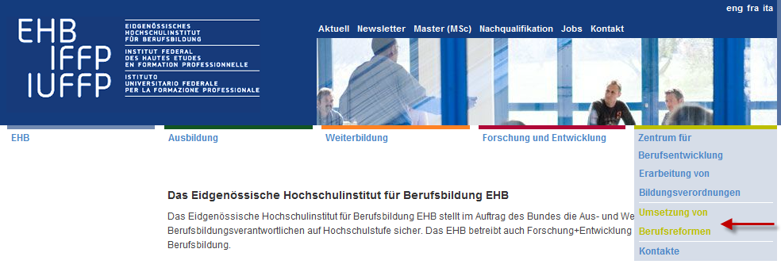
Online auf www.ehb-schweiz.ch

Slide 46
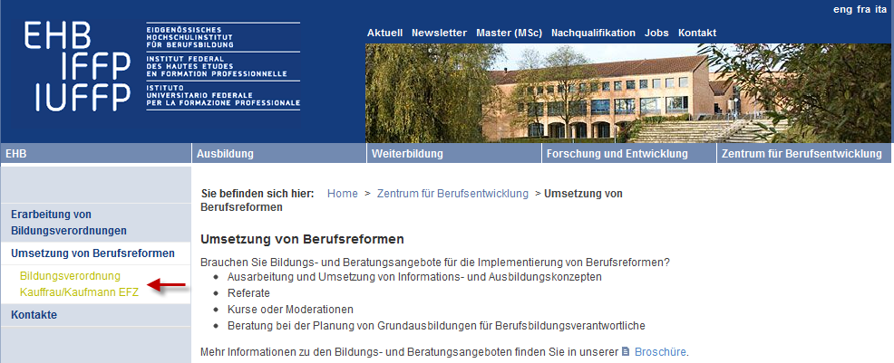
Online auf www.ehb-schweiz.ch

Slide 47
Reflexion in Gruppen | MindMapping
Konsequenzen der BiVo 2012
für meinen eigenen Unterricht
für den Fachbereich IKA
für die Schule
Planungsbedarf
für meinen eigenen Unterricht
für den Fachbereich IKA
für die Schule
Informations- und Klärungsbedarf
«Hürden»?
Wo benötige(n) ich/wir Hilfe?
in welcher Form?

Slide 48



Trüffel-Timeout

